Slide 1
5
Unit 1

Slide 2
It’s Nice To Meet You
سعدت بلقائك

Slide 3
Finding OUT Time
وقت الاستكشاف

Slide 4
Materials :
2 posters for Jack and Hashim
A world map or globe

Slide 5
Strategy
Information exchange :
Divide your class into Group A and Group B. Prepare two charts with partial information. Distribute the charts to the students. Tell them that each group has only part of the information about the people in their chart and that they have to ask each other to find out more and make notes.

Slide 6
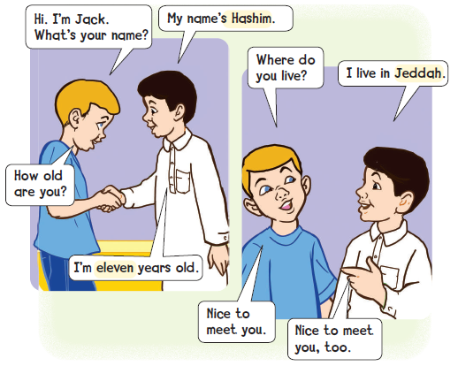
1
Listen and practice
استمع ثم تدرب

Slide 7
2
Ask your partner and get the real answers
قم بسؤال زميلك واحصل على الإجابات

Slide 8
الفعل to be
am – is – are
لدينا في اللغة الإنجليزية ما يسمى بالفعل be
وهي ثلاثة أفعال مساعدة تأتي بعد الضمائر
am – is – are
I am
He is – She is
You are – They are – We are

Slide 9
الفعل to be
am – is – are
في حالة تحويل الجملة إلى سؤال ، فإننا نقوم بعملية المقص ما بين الضمير والفعل المساعد وتكون الإجابة " نعم / لا "
He is from Abha .
Is he from Abha ?
Yes , he is – No , he isn’t .
They are from Jeddah .
Are they from Jeddah ?
Yes , they are – No , they aren’t .

Slide 10
وقت التحدي
3
Where do you live ?أين تعيش
Listen, match, and circle the correct age. Ask and answer with a partner .
استمع ، صل ، وضع دائرة على العمر الصحيح . ثم اسأل وطبق مع زميلك

Slide 11
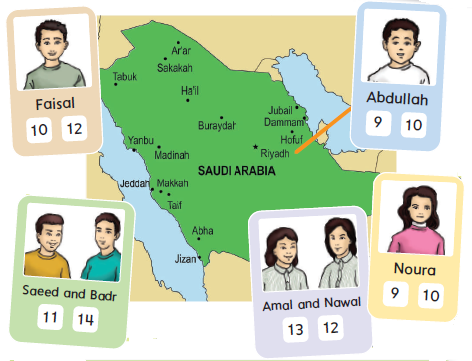

Slide 12
Goal Check
التحقق من الهدف

Slide 13
الهدف :
أن يطبق الطالب المحادثة والاسئلة مع زميله
أن يكون الطالب 3 أسئلة بشكل صحيح عن الاسم والعمر والمدينة

Slide 14
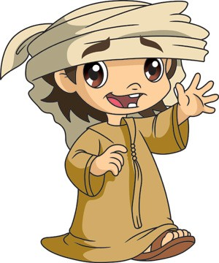
Have a nice day
See you next class

